Slide 1
Marketing sportu (bk2447)
Michal Jilka

Slide 2
Náplň seminářů
Datum | Náplň
23.2. | Úvod do předmětu, sdělení požadavků ke splnění předmětu, Marketingový mix
27.4. | Marketingový mix, SWOT analýza, kvalitativní výzkum
4.5. | Příprava seminárních prací
11.5. | Prezentace seminárních prací

Slide 3
Prostředí managementu (Pošvář, Erbes, 2002)
Prostředí managementu je prostor, ve kterém manažeři vykonávají manažerské funkce a plní své manažerské role
Jde o souhrn všech vlivů, které manažery při výkonu jejich činnosti obklopují, působí na ně a vytvářejí podmínky, aby mohli splnit plánované úkoly a celkově cíle organizace.
Dělení prostředí:
  Vnější
  Vnitřní

Slide 4
Vnější prostředí
Externí faktory – vznikají v makroprostředí a v oborovém prostředí
  Makroprostředí – PESTLE
    Politické
    Ekonomické
    Sociální
    Technologické, technické
    Legislativní
    Ekologické
  Oborové prostředí - Porterův model konkurenčních sil

Slide 5
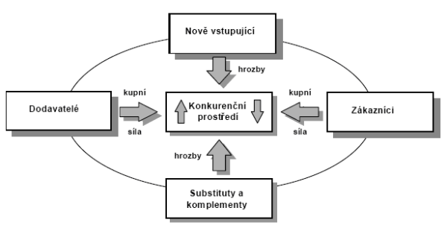
Porterův model konkurenčních sil

Slide 6
Stakeholders
Skupiny subjektů, kterých se činnost společnosti nějakým způsobem dotýká nebo je ovlivňuje (Bělohlávek, 2006)
Jakákoliv skupina či jedinec, který může ovlivnit a současně je ovlivněn realizací cílů organizace
investoři, věřitelé, místní komunity, dodavatelé, média, vláda, diváci, zákazníci, společenské a politické skupiny, konkurenti, obchodní a průmyslové svazy…

Slide 7
Cíle situační analýzy vnějšího prostředí
Identifikace příležitostí, jichž může sportovní organizace využít
Identifikace hrozeb, jimž musí čelit (v nejbližších třech letech ovlivní vývoj sportovní organizace)

Slide 8
Vnitřní prostředí (7P)
Funkce a činnosti sportovní organizace – pro sportovce, trenéry…
Personální zabezpečení sportovní organizace – kvalita práce, schopnost práce v týmu, dobrovolníci….
Členská základna, rozdělení – počet členů, věková struktura, předpoklady rozvoje…
Oddíly (odbory) – počet, činnost, úroveň jejich činnosti
Sportovní zařízení – počet, kvalita
Cena – ceny produktů, výše příspěvků….
Propagace – známost organizace
Komunikace – způsoby komunikace se členy….
Finanční situace

Slide 9
Cíle analýzy vnitřního prostředí
Identifikace silných stránek – co dělá organizace lépe něž ostatní
Identifikace slabých stránek – to, co organizaci chybí nebo to, co při porovnání s konkurencí nedělá dobře
Definovat klíčové faktory (faktory úspěchu) a kritické faktory

Slide 10
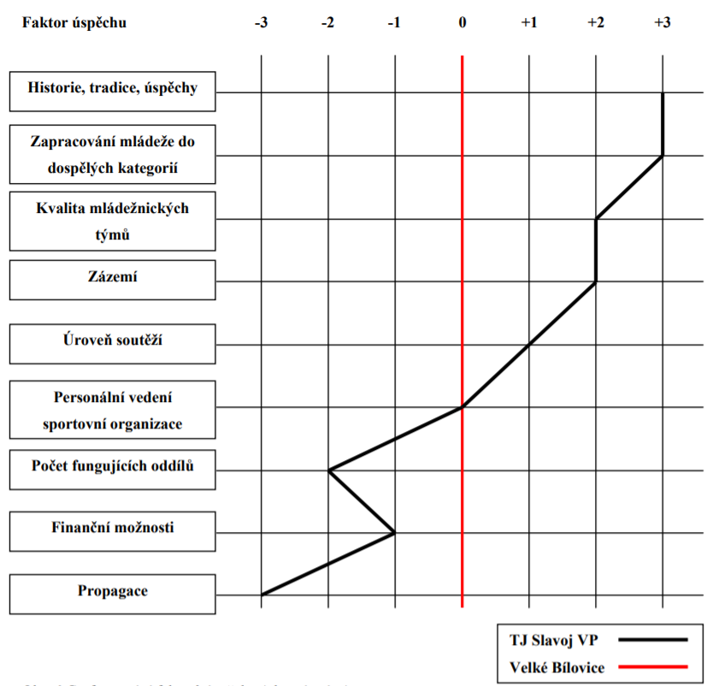

Slide 11
SWOT analýza
Nástroj k získání rychlého přehledu o strategické situaci firmy.
Princip harmonie mezi vnitřními schopnostmi organizace a vnější situací na trhu.
Nejdůležitější fází strategického plánu rozvoje neziskové organizace (Rektořík, 2001)

Slide 12
SWOT analýza
Interní Externí | Silné stránky (Strenghts) | Slabé stránky (Weaknesses)
Příležitosti (Opportunities) | SO – Maxi Maxi | WO – Mini Maxi
Hrozby (Threats) | ST – Maxi Mini | WT – Mini Mini

Slide 13
Úkol na teď
Z přiloženého dokumentu + nově dostupných informací identifikovat silné a slabé stránky, a příležitosti a hrozby
Zaměření nejenom na marketing
http://bit.ly/2tAx6i5

Slide 14
Marketingový výzkum
Marketingový průzkum je systematické shromažďování a vyhodnocování informací, které vedou k pochopení požadavků trhu (Matula, 2016).
Získávání informací o konkurenci, tržních příležitostech, rizicích, cílové skupině atd.
Na základě výzkumu tvorba strategií (marketingových i napříč organizací)

Slide 15
Postup marketingového výzkumu
Definice problému – co chci získat, kdo bude informace získávat a od koho, jaké využijeme metody, výše nákladů…
Plán výzkumu – metodika, vzorek, příprava podkladů pro výzkum
Sběr informací – realizace výzkumu
Zpracování, analýza a vyhodnocení
Závěry, doporučení, přijetí marketingových opatření – komplexní zhodnocení výzkumu a následná tvorba jednotlivých strategií

Slide 16
Typy výzkumů
Kvalitativní
  Zjišťuje důvody a příčiny chování lidí
  Důraz na podrobné zkoumání názorů představitelů cílové skupiny na zkoumaný problém
  Nejčastější metody: hloubkový rozhovor, skupinový rozhovor
Kvantitativní
  Zkoumá přístup, postoje, názory ke konkrétním výrobkům/službám
  Prováděn na větším počtu respondentů
  Často zaměřen na označení odpovědí či škálování
  Nejčastější metody: dotazník (písemný, elektronický), pozorování

Slide 17
Úkol do projektů
Cíl marketingového výzkumu: Identifikujte bariéry, které brání zapojení dětí do fotbalu a na základě výzkumu vytvořte vhodné strategie a aktivity
Rozhovor s členem vybraného fotbalového klubu
Přepis rozhovoru a odevzdání v příloze
Vyhodnocení rozhovoru a návrh vhodných marketingových strategií

Slide 18
Úkol na teď
Příprava rozhovoru
Strukturovaný vs. Polostrukturovaný
Představení dotyčné osoby, jeho funkce a úkoly v rámci klubu
Cokoliv ze 7P a cokoliv vám pomůže vytvořit vhodné strategie na dané zadání
Nenavádět k odpovědím, nechat rozpovídat zkoumanou osobu

